Slide 1
DASAR-DASAR KEMAGNETAN DAN MEDAN MAGNET
OLEH:
Delis Amala (2123025014)
Fatynia Ilmiyatni (2123025012)
Nanda Wiguna P (2123025001)
Syukron Fuad (2123025008)
Dosen Pengampu:
Dr. I wayan Distrik, M.Si.
Dr. Doni Andra, S.Pd., M.Sc.

Slide 2

Magnet
Suatu objek yang dapat menarik benda yang terbuat dari bahan tertentu, seperti logam besi.

Slide 3
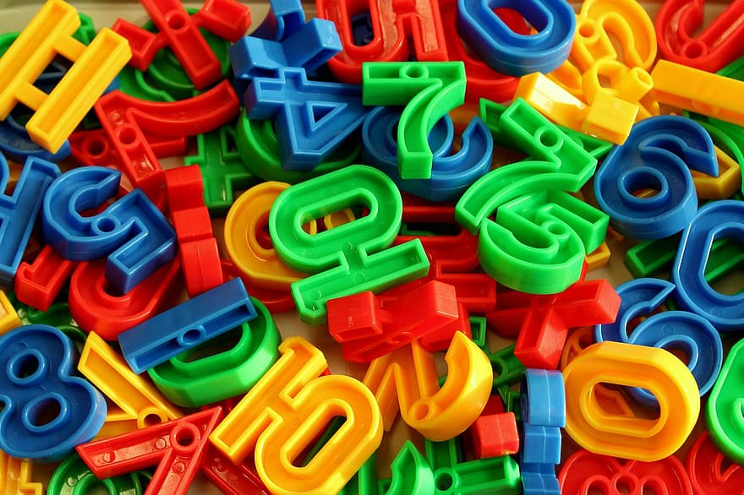
Sifat-Sifat Magnet
Menarik benda-benda tertentu
Gaya magnet menembus benda
Memiliki kutub magnet
Magnet akan membentuk gaya magnet

Slide 4
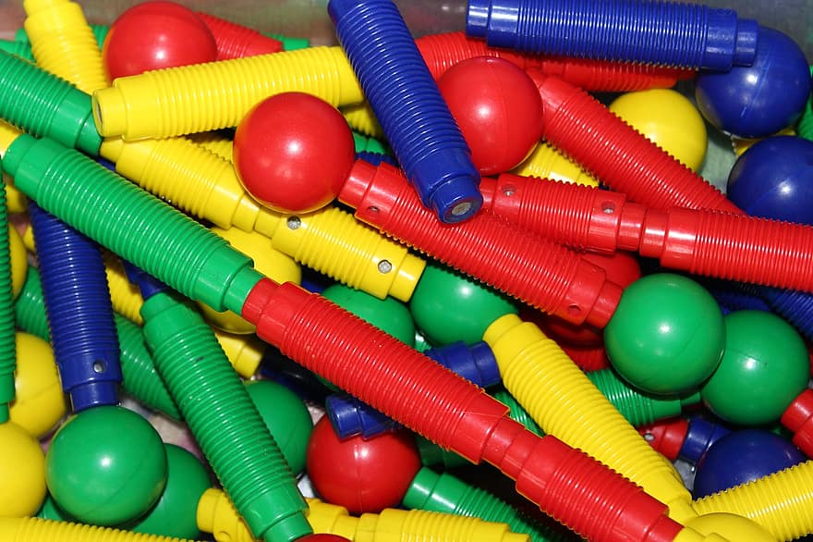
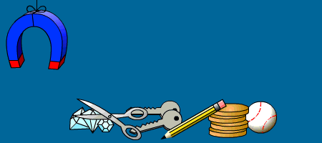
Magnet dapat menarik benda-benda tertentu
  Benda magnetis: benda yang terbuat dari logam, seperti besi, baja, nikel, dan kobalt
  Benda non-magnetis: benda yang tidak dapat ditarik magnet, seperti: kayu, plastik, dan karet

Slide 5
Jenis bahan magnet
Feromagnetik
Feromagnetik adalah benda yang dapat ditarik dengan kuat oleh magnet. Contoh bahan feromagnetik adalah baja, besi, nikel, dan kobalt.
Paramagnetik
Paramagnetik adalah benda yang dapat ditarik dengan lemah oleh magnet kuat. Contohnya alumunium, tembaga, platina, dan lain-lain.
Diamagnetik
Diamagnetik adalah benda yang menolak magnet. Benda ini tidak dapat ditarik sama sekali oleh magnet meski berada sangat dekat dengan magnet yang kuat. Contoh benda diamegnetik adalah emas, seng, merkuri, dan lainnya.

Slide 6

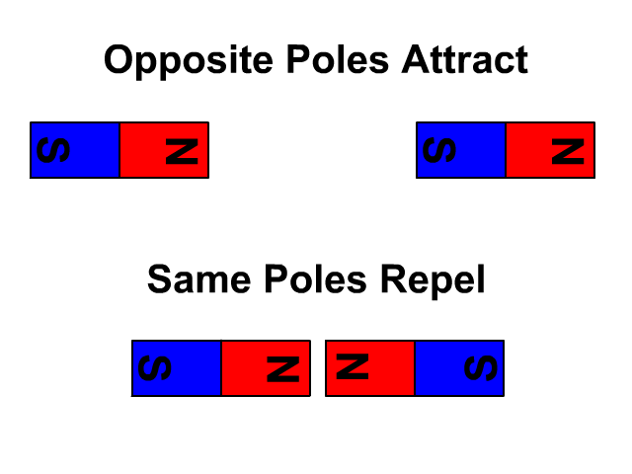
Magnet memiliki kutub
  Magnet memiliki dua kutub, yaitu kutub utara (merah) dan selatan (biru)
  Kutub utara magnet yang senama akan tolak-menolak, sementara kutub magnet yang berbeda akan tarik-menarik.

Slide 7
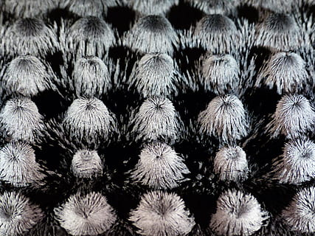
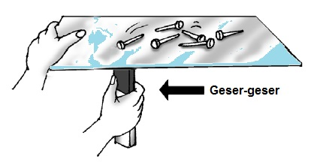
Gaya magnet dapat menembus benda non-magnetis
  Gaya tarik magnet mampu menembus penghalang tergantung dari ketebalan penghalang. Jika terlalu tebal, maka gaya magnet akan hilang.
  Jarak menentukan gaya magnet. Semakin dekat jarak benda ke magnet, maka semakin besar gaya tariknya.

Slide 8
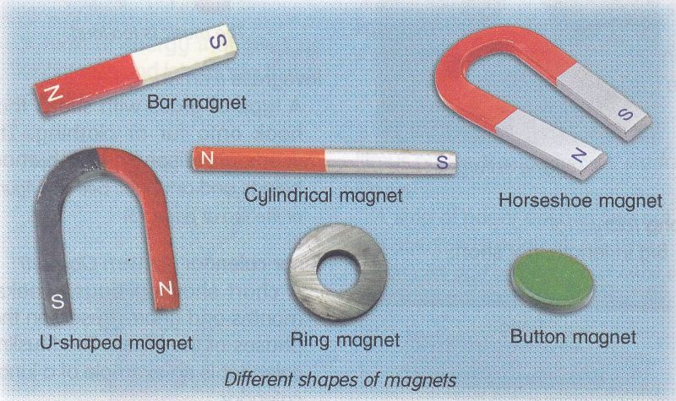
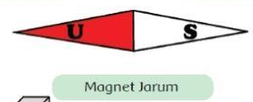
Bentuk Magnet
Magnet yang dapat ditemukan ada berbagai macam bentuk, seperti:

Slide 9
Jenis Magnet
Jenis magnet berdasarkan asal pembentukannya:
Jenis magnet berdasarkan sifat kemagnetannya:
Magnet alam
Magnet yang terbentuk dari adanya proses alam, tanpa adanya campur tangan manusia
Magnet yang dibuat oleh manusia dengan menggunakan benda yang mengandung unsur magnetik
Magnet buatan
Magnet permanen
Magnet sementara

Slide 10
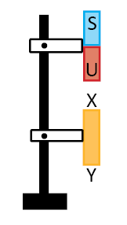
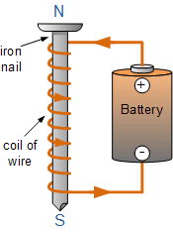
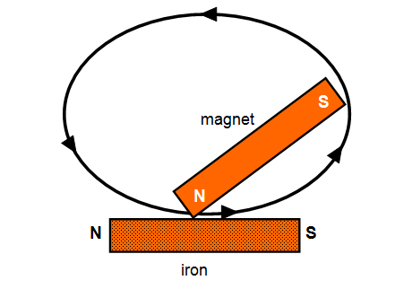
Cara Membuat Magnet
Magnet tidak hanya dapat ditemukan di alam sebagai magnet alami, tetapi ada juga benda yang dapat dibuat menjadi bersifat magnet.
Menggosok magnet
Induksi magnet
Elektromagnet

Slide 11
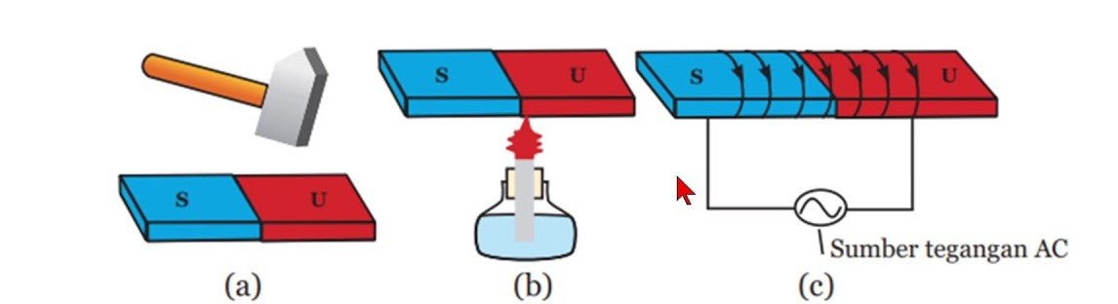
Cara Menghilangkan Kemagnetan
Memukul
Memanaskan
Melilit dengan arus AC

Slide 12
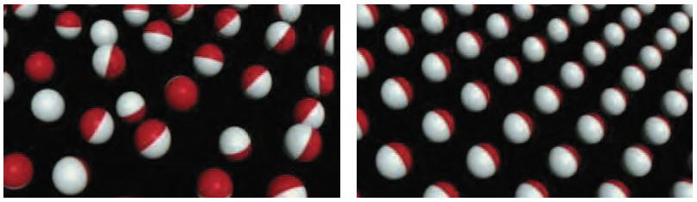
Magnet Elementer
“Materi penyusun magnet yang paling kecil berupa atom”
Magnet elementer tersebar acak
b. Magnet elementer tersusun pada
arah tertentu

Slide 13
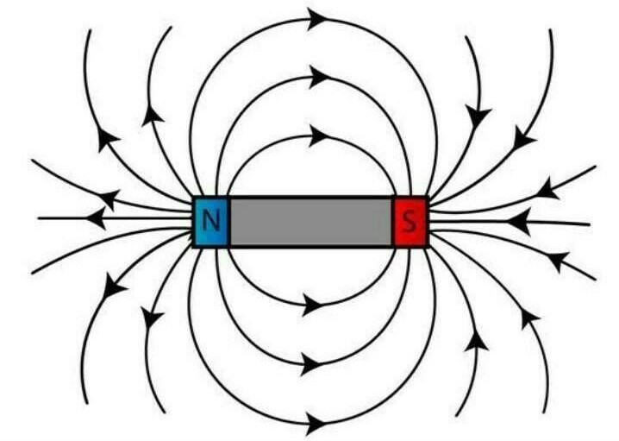
Garis Gaya Magnet
“Arah medan magnet berupa pola garis yang terbentuk di sekitar medan magnet”

Slide 14
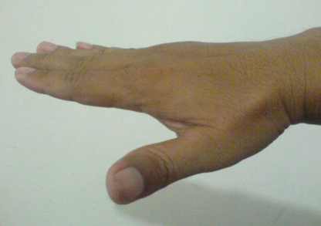
MEDAN MAGNET
Arah arus listrik
Percobaan Oersted
Arah penyimpangan kutub utara magnet jarum
Disekitar kawat berarus listrik terdapat medan magnet
Penyimpangan kutub utara disekitar kawat berarus listrik dapat ditentukan dengan aturan tangan kanan

Slide 15
Medan magnet disekitar kawat lurus berarus listrik
Arah arus listrik
Arah medan magnet

Slide 16
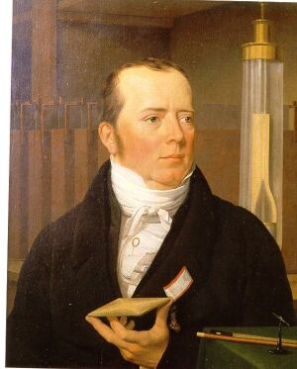
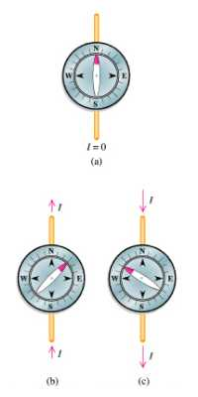
Percobaan Oersted (1820)
Pada saat kawat tidak dialiri arus listrik ( I = 0 ), jarum kompas tidak menyimpang ).
Pada saat kawat dialiri arus listrik ke atas, kutub utara jarum kompas menyimpang ke kanan.
Pada saat kawat dialiri arus listrik ke bawah, kutub utara jarum kompas menyimpang ke kiri.
Kesimpulan :
Di sekitar penghantar kawat yang dialiri arus listrik terdapat medan magnet.
Arah medan magnet bergantung pada arah arus listrik yang mengalir.

Slide 17

Menentukan arah medan magnet disekitar kawat lurus berarus listrik dapat ditentukan dengan aturan tangan kanan
Ketentuan.
Arah arus listrik ditunjukkan oleh arah ibu jari
Arah medan magnet ditunjukkan oleh arah ke empat jari
Arah arus listrik
Arah medan magnet

Slide 18
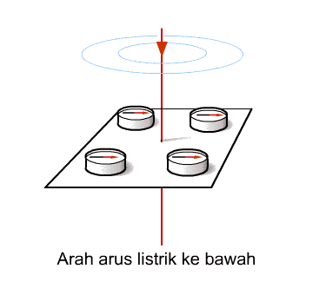
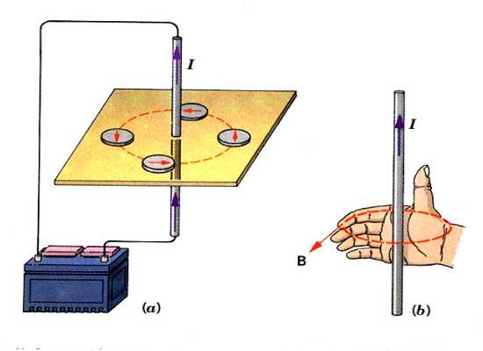
Garis-garis Gaya Magnetik di Sekitar
Penghantar Lurus
Medan magnetik ( simbol B ) di sekitar kawat penghantar lurus yang dilalui arus listrik berbentuk lingkaran, dan dapat ditentukan dengan aturan tangan kanan.
Arah ibu jari = arah arus listrik ( I )
Arah keempat jari = arah medan magnetik ( B )

Slide 19
Arah medan magnet disekitar kawat melingkar berarus listrik
Arah Medan Magnet
Arah Arus Listrik

Slide 20
Hukum Biot-Savart
Induksi magnet di sekitar kawat yg berarus listrik dapat ditentukan dari persamaan2 yg diturunkan Biot & Savart.
Kawat lurus panjang
induksi magnet di titik P :
Kawat berupa lingkaran
induksi magnet di pusat lingkaran :
Jika terdiri N lilitan :
i
P
a
B
r
i

Slide 21
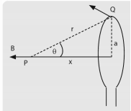



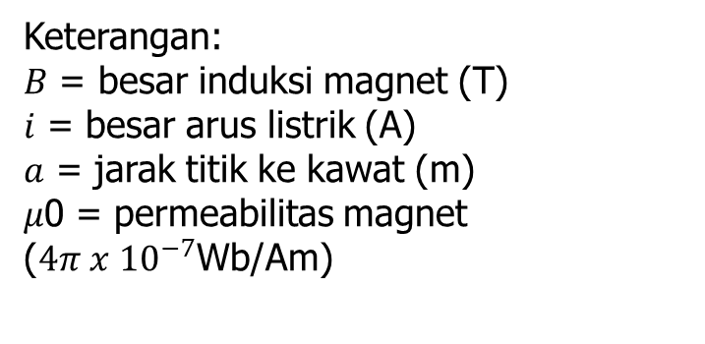
Induksi Magnet Di Sumbu Lingkaran

Slide 22
Medan magnet pada solenoida
S
U

Slide 23
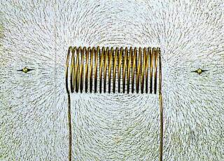
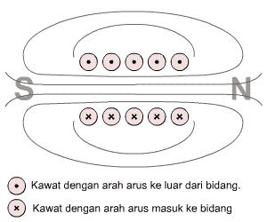
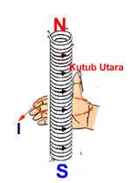
Garis-garis Gaya Magnetik pada Kumparan Berarus ( Solenoida )
Garis-garis medan magnetik yang ditunjukkan oleh pola serbuk-serbuk besi
Garis-garis gaya magnetik sebuah kumparan persis sebuah magnet batang
Kutub utara magnet kumparan dapat ditentukan dengan aturan tangan kanan :
Keempat jari = arah arus listrik ( I )
Ibu jari = arah kutub utara ( N )

Slide 24

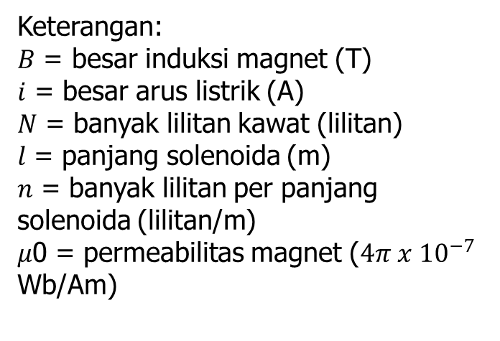

Induksi Magnet Pada solenoida
Induksi magnet pada sumbu kawat :
Di tengah
l = panjang kawat
μ₀ = 12,56x10⁻⁷Wb/A.m
Di ujung kawat
=

Slide 25
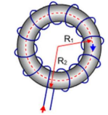

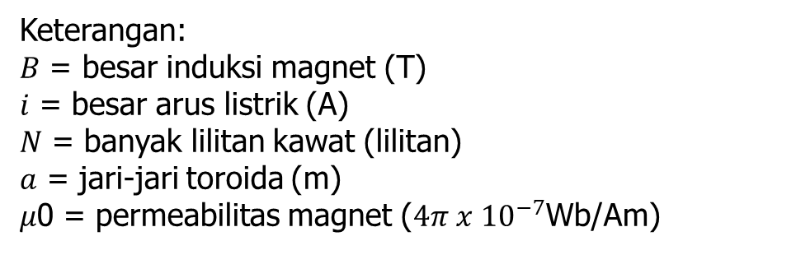
Induksi Magnet Pada Toroida
Toroida adalah kumparan yang dilekuk sehingga membentuk lingkaran. Jika toroida dialiri arus listrik, maka akan timbul garis-garis medan magnet berbentuk lingkaran di dalam toroida.

Slide 26

Contoh Soal
Sebuah kawat lurus panjang dialiri arus sebesar 3 A. Tentukan besar medan magnet yang berjarak 3 cm dari kawat tersebut! (μ₀ = 4 πx 10⁻⁷ Wb/Am)
Diketahui:
I = 3 A
a = 3 cm = 3 x 10⁻² m
μ₀ = 4 πx 10⁻⁷ Wb/Am
Ditanya: B ?
Jawab:

Slide 27
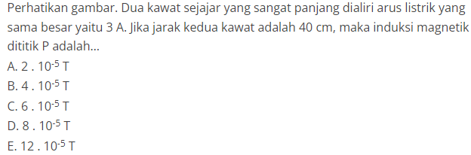
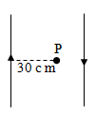

Slide 28
